Slide 1
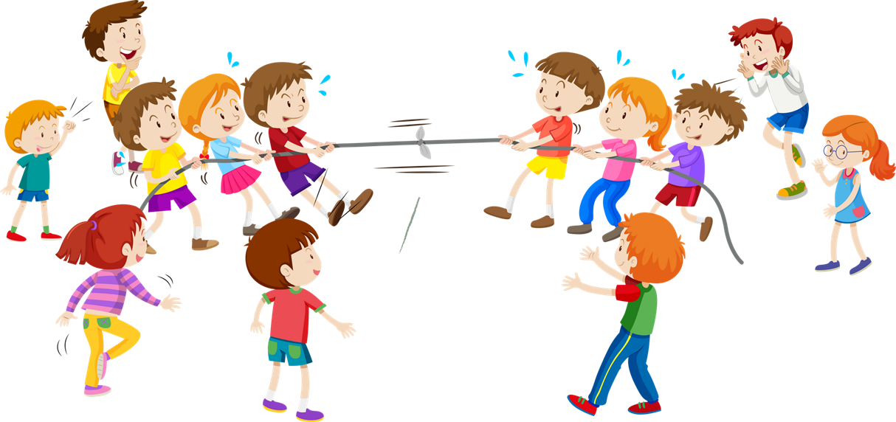
Trường Tiểu học Lê Ngọc Hân
BÀI 24: VIỆT NAM QUÊ HƯƠNG TA
NÓI VÀ NGHE: DI TÍCH LỊCH SỬ
Giáo viên: Cồ Thị Phương
Đơn vị công tác: Trường Tiểu học Lê Ngọc Hân

Slide 3
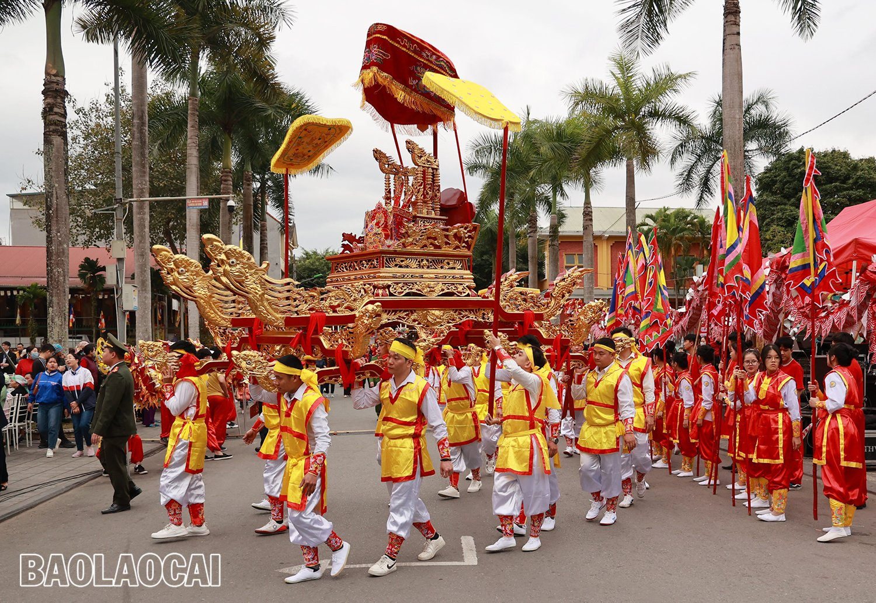
Câu 1: Thành phố Lào Cai thường tổ chức lễ hội vào ngày 15 âm lịch đó là lễ hội nào?
Đáp án: Lễ hội Đền Thượng

Slide 4
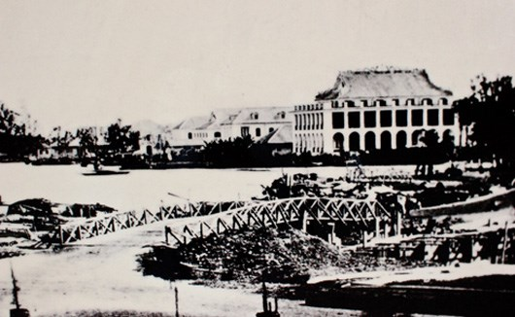
Câu 2: Ngày 5/6/1911 Nguyễn Tất Thành ra đi tìm đường cứu nước tại đâu?
Đáp án: Bến Nhà Rồng

Slide 5
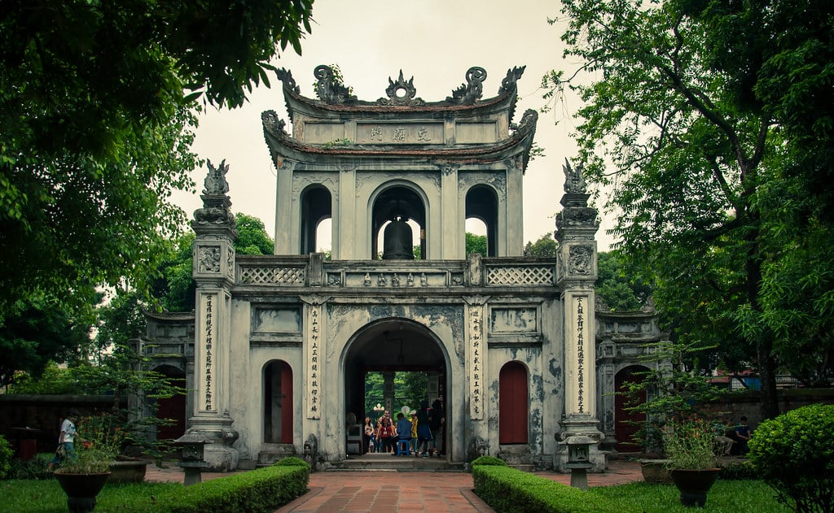
Câu 3: Nơi nào được coi là trường đại học đầu tiên của nước ta?
Đáp án: Văn Miếu- Quốc Tử Giám

Slide 6
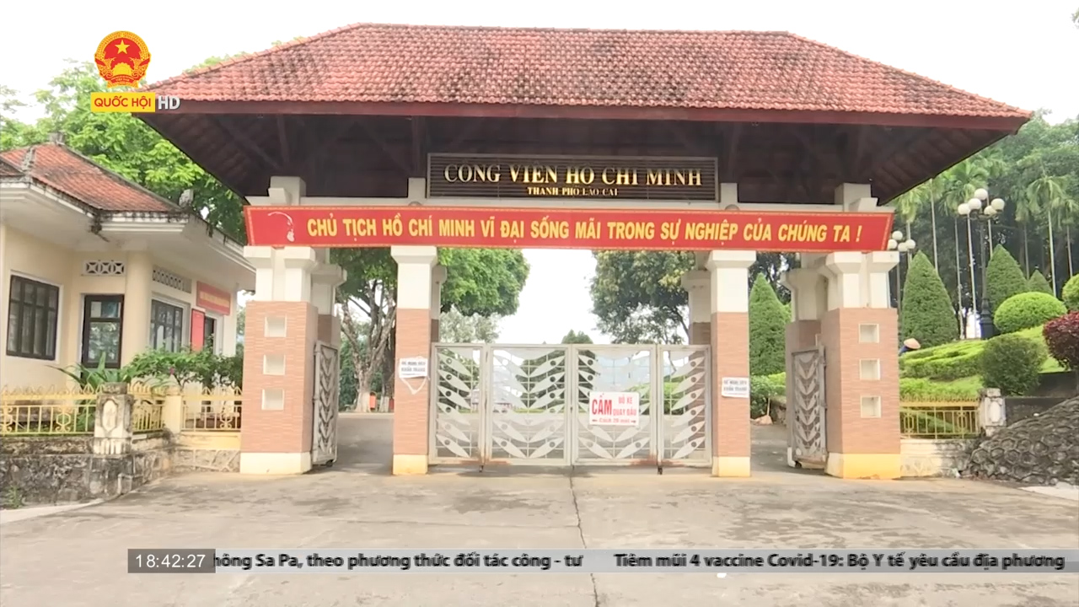
Câu 4: Phường Lào Cai công viên nào có thờ tượng chân dung Bác Hồ?
Đáp án: Công viên HCM

Slide 7
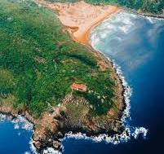
? Theo em các đáp án trên cùng hướng đến chủ đề nào?
DI TÍCH LỊCH SỬ

Slide 8
Thứ tư ngày 24 tháng 4năm 2024
BÀI 24: VIỆT NAM QUÊ HƯƠNG TA
NÓI VÀ NGHE: DI TÍCH LỊCH SỬ

Slide 9
Biết nói ( giới thiêu) với các bạn trong nhóm, trước lớp về một di tích lịch sử mà em biết, tích cực chia sẻ suy nghĩ, cảm xúc của bản thân về di tích lịch sử mà em biết.

Slide 10
Để thực hiện tốt bài nói-nghe gồm những hoạt động nào?

Slide 11
1. Chuẩn bị bài nói và các bước tiến hành
Trước khi nói
- Tìm, lựa chọn giới thiệu di tích lịch sử mà em biết;
- Tìm ý, lập ý cho bài nói;
- Chỉnh sửa bài nói;
- Tập luyện.

Slide 12
Sắp xếp lập dàn ý cho bài nói
+Tên di tích lịch sử,
+Di tích được xây dựng vào thời nào ?
+ Cảnh quang của di tích đó có gì đặc biệt ?
+Công trình gắn với sự kiện lịch sử, văn hoá nào?
* Chuẩn bị hình ảnh trình bày

Slide 13
HS Nói trong nhóm bài nói đã chuẩn bị ở nhà.

Slide 14
2. Trình bày bài nói
trao đổi, góp ý

Slide 15
Tra
Chọn một di tích lịch sử để giới thiệu
Chuẩn bị tranh ảnh, phương tiện trình bày.
Chú ý trình bày bài nói
- Nói được tên di tích lịch sử
- Di tích lịch sử ở đâu? xây dựng khi nào ?
- Cảnh quan có gì đặc biệt?
- Cảnh vật, công trình liên quan đến sự kiện lịch sử
nào?
Khi trình bày: kết hợp cử chỉ, điệu bộ,.. thể hiện tình cảm, cảm xúc hay không?

Slide 16
PHIẾU ĐÁNH GIÁ THEO TIÊU CHÍ
Tiêu chí | Mức độ
 | Chưa đạt | Đạt | Tốt
1.Vấn đề đưa ra đúng chủ đề. | Nói được tên di tích lịch sử | Giới thiêu được di tích lịch sử (tên; địa điểm , cảnh vật, sự kiện lịch sử) | Giới thiêu được di tích lịch sử (tên; địa điểm, cảnh vật, sự kiện lịch sử, thể hiện được cảm xúc của bản thân với di tích lịch sử đó
2. Nói to, rõ ràng, truyền cảm. | Nói nhỏ, khó nghe; nói lắp, ngập ngừng… | Nói to nhưng đôi chỗ lặp lại hoặc ngập ngừng 1 vài câu. | Nói to, truyền cảm, không lặp lại hoặc ngập ngừng.
3. Sử dụng yếu tố phi ngôn ngữ phù hợp. | Thiếu tự tin, chưa nhìn vào người nghe; | Điệu bộ tự tin, nhìn vào người nghe. | Điệu bộ rất tự tin, mắt nhìn vào người nghe; nét mặt sinh động.
4. Mở đầu và kết thúc hợp lí | Không chào hỏi/ và không có lời kết thúc bài nói. | Có chào hỏi/ và có lời kết thúc bài nói. | Chào hỏi/ và kết thúc bài nói một cách hấp dẫn.

